Slide 1
TECHNOLOGY SHARING
Three.js-WEBGL入门
PPT：wqx

Slide 2
WEBGL学习
1
何为WEBGL
2
关于GLSL（着色器语言）
3
WEBGL 工作原理
4
代码层面

Slide 3
PART 01
何为WEBGL

Slide 4
WEBGL介绍：
WEBGL INTRODUCTION
是基于js语言的图形规范
由javascript和着色器程序构成
类似如common.js规范、ES规范等
WEBGL
技术
一个完整的3D应用离不开js程序和GLSL程序
Canvas为运行载体
提供一组图形API
获取上下文，对模型信息进行处理
API可以让js与显卡（GPU）进行通讯
GPU对应的编程语言：GLSL
只能够绘制：点、线段、三角形
用来编写运行在GPU上的着色器程序
点：可理解为像素

Slide 5
WEB GRAPHICS LIBRARY：
是一个透过浏览器渲染3D及2D图像的JAVASCRIPT API
内嵌在浏览器中，不需要任何插件和库就能直接使用
程序开发使用的三种语言：HTML、JAVASCRIPT、GLSL

Slide 6
PART 02
GLSL（着色器语言）

Slide 7
着色器语言
OPENGL SHADING LANGUAGE
GLSL
着色器程序
难点
用来编写着色器程序的语言
中文全称：OPENGL 着色语言；英文全称：OPENGL SHADING LANGUAGE ;
在GPU（显卡）上运行的程序
两种：顶点着色器与片元着色器
着色器程序允许我们通过编程来控制GPU渲染
程序不难理解，难在算法、变换原理
需掌握一定的3D数学知识

Slide 8
着色器
SHADER INTRODUCTION
着色器是WEBGL的一项核心机制。
要使用WEBGL绘图必须使用着色器。
顶点着色器（Vertex Shader）
片元着色器（Fragment Shader）
描述顶点特性，对顶点信息进行处理。如位置、颜色、大小
顶点是指二维或三维空间中的一个点
片元：WEBGL术语，可以理解为一个像素
描述像素特性，处理片元使其显示在屏幕上。如颜色

Slide 9
PART 03
WEBGL工作原理

Slide 10
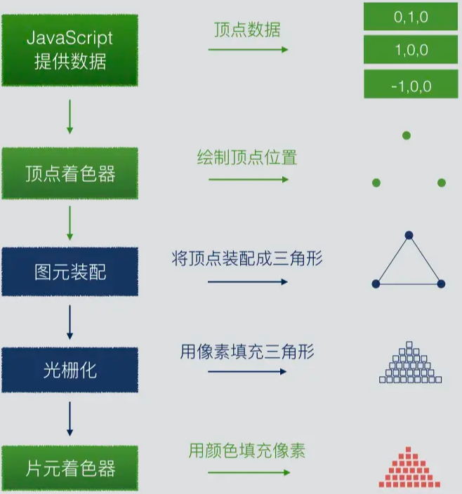
2D->3D过程：（ GPU 渲染过程，也称渲染管线）
GPU RENDER PROCESS/WORKING PROCESS
Javascript提供数据
图元装配：顶点装配成三角形
顶点着色器：绘制顶点位置
光栅化：像素填充三角形
片元着色器：颜色填充像素

Slide 11
PART 04
代码层面

Slide 12
代码编写：
CODING PROCESS
编写着色器程序
创建对象
通过着色器程序设置属性
模型对象渲染

Slide 13
使用框架的代码编写：
（如使用：HT、THREE.JS）
CODING PROCESS BY USING FRAME
创建模型对象
（框架中有对简单模型进行封装，可以直接用）
通过对象中的函数设置属性
模型对象渲染

Slide 14
THANKS!

